Slide 1
התמודדות עם פחדים
שיעור כישורי חיים לכיתות א-ג
נושא השיעור – פחד
עם היועצת החינוכית: אדווה זיידמן
מדריכה ארצית בשירות הפסיכולוגי הייעוצי
Notes:
פתיחה -
שלום תלמידות יקרות ותלמידים יקרים
אני שמחה לפגוש אתכם לשיעור "כישורי חיים"
שמי... ואני יועצת חינוכית מומחית מהשירות הפסיכולוגי ייעוצי של משרד החינוך.
אתם צופים בי מהבתים, ממסך המחשב שלכם.
כישורי חיים הם כוחות ויכולות שיש לנו בפנים (אפשר לסמן על הלב) –
כישורי חיים זה הכוח שלנו להיות חברים, להיות אכפתיים ורגישים לזולת,
זה גם הכוח שלנו לבקש עזרה, לשתף כשקשה, לחפש מישהו שיושיט לנו יד.
כישורי חיים זה הכוח שלנו לחייך, לנשום עמוק (לעשות פעולת שאיפה ונשיפה) ולאפשר לעצמנו רגעי הפוגה וצחוק.
כישורי חיים זה היכולת שלנו להאמין שיהיה טוב!
מוכנים לשיעור כישורי חיים?
אז הנה שיעור כישורי חיים מרחוק שיאפשר לכם להרגיש קרוב!
יוצאים לדרך!

Slide 2
מָה נִלְמָד הַיּוֹם?
מַהוּ פַּחַד
לָמָּה אֲנַחְנוּ פּוֹחֲדִים?
מָה קוֹרֶה לָנוּ כְּשֶׁאֲנַחְנוּ פּוֹחֲדִים?
מִמָּה אֲנַחְנוּ פּוֹחֲדִים?
מָה עוֹשִׂים עִם הַפַּחַד? (לְגָרֵשׁ, לְהִתְיַידֵּד, לְהִתְגַּבֵּר)
פְּנִיָּיה לְעֶזְרָה

Slide 3
מה להביא לשיעור?
Notes:
טיימר דקה

Slide 4
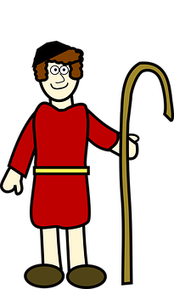
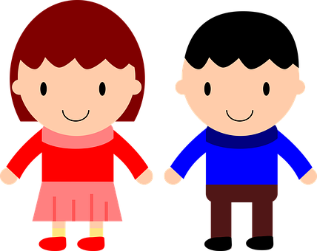
חִידָה
מָה מְשֻׁותָּף וּמָה שׁוֹנֶה
בֵּינֵינוּ לְבֵין הָאָדָם בְּימֵי קֶדֶם?
Notes:
בואו נתחיל בחידה
מי יודע מה דומה בין האדם הבימי קדם לבינינו היום?
מנחשים?
בטח אתם חושבים שההבדלים קשורים במראה היצוני, בשימוש בטכנולוגיה באורח החיים. מה שדומה זה הגוף, אף, פה, רגליים, ידיים...
אבל יש עוד דמיון
חשבו על כך ונחזור לזה בהמשך...

Slide 5
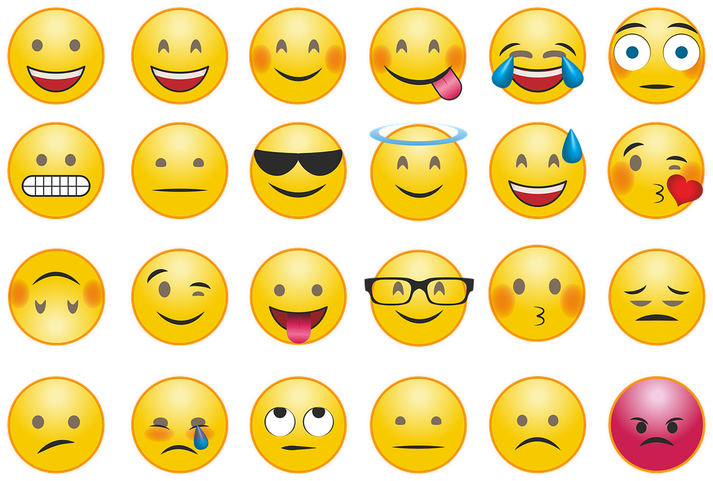
פַּחַד הוּא רֶגֶשׁ לֹא נָעִים
Notes:
יש רגשות רבים ומגוונים. יש רגשות שנעים לנו איתם כמו שמחה, התלהבות,גאווה, אושר, עליזות, הנאה. יש רגשות פחות נעימים כמו עצב, קנאה , כעס ופחד. אלו רגשות שאנו חווים כלא נעימים אך חשוב להרגיש גם אתם ויש להם תפקיד. היום נתמקד בפחד. פחד נחווה אצלנו פעמים רבות כרגש לא נעים..

Slide 6
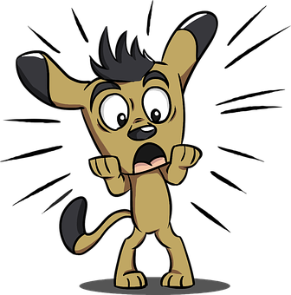
סִימָנִים שֶׁל פַּחַד
תְּחוּשׁוֹת גּוּפָנִיּוֹת
רְגָשׁוֹת
מַחְשָׁבוֹת
הִתְנַהֲגוּת
Notes:
נסו ליזכר במצב בו הרגשתם פחד לאחרונה
מה הרגשתם בגוף? מה חשבתם? איך תנהגתם?
אצל כל אחד הסימנים שונים (יכול להופיע אחד או חלק) גם התחושות שונות מאחד לשני. אבל אצל כולם יש מחשבות של נוראיות והרגשה שהולך לקרות משהו נורא, שאולי אוכל למנוע אותו אם אעשה מעשה מסוים.
תחושות גופניות: רעד, הזעה, דופק מהיר, כאב בטן, חולשה, בחילה, קוצר נשימה.
רגשות: בהלה, חרדה, אימה, חוסר אונים, דאגה, בושה, עצבנות, כעס..
מחשבות: אני לא יכול/ה להתמודד, מה יהיה?, מה יקרה?, זה לא יעבור לעולם, הצילו...
התנהגות: בכי, אי שקט, קיפאון, צחוק, צעקות, הסתגרות, תוקפנות, בריחה.

Slide 7
גַּם הָאָדָם בְּימֵי קֶדֶם פַּחַד
Notes:
. זוכרים את חברנו האדם הקדמון?
האדם הקדמון חי בסביבה מלאת סכנות.
הביטו בציור וכתבו אילו סכנות עמדו בפני האדם הקדמון?
הוא היה מוקף חיות שהיו מסוכנות עבורו כמו נחשים או עכבישים,
לא היו לו אמצעים טכנולוגיים לעבור בביטחה מקומות גבוהים או מקווי מים גדולים או מאש
ולכן הוא למד להבין שהם מסוכנים עבורו ומכאן למד לפחד מהם.
בסביבה פראית, פחדים אלו היו מתאימים והגבירו את סיכויי ההישרדות.
באותה תקופה, אנשים בעלי פחדים כאלו היו מוכנים טוב יותר למצבים מסוכנים: הפחד איפשר להם להימנע מזיהום, מעקיצות או נשיכות רעילות, מנפילה מצוקים או מטביעה.

Slide 8
לָמָּה אֲנַחְנוּ מְפַחֲדִים?
פַּחַד
טִבְעִי
שׁוֹמֵר עָלֵינוּ
מַגִּיעַ פִּתְאוֹם
Notes:
הטבע מאוד חכם. גם אצלנו וגם אצל בעלי חיים הפחד עוזר לנו לשרוד ולהסתדר טוב יותר במצבים מסוכנים.
תגובת הפחד היא זו שמביאה אותנו להימלט ולחפש מחסה או להילחם במצב של סכנה מיידית.

Slide 9
גַּם אַתֶּם לְעִיתִּים מְפַחֲדִים?
כִּתְבוּ אוֹ צַיְּירוּ מִמָּה אַתֶּם מְפַחֲדִים?
Notes:
טיימר 4 דקות
לכל אחד יש פחדים. לגלות לכם סוד? גם למבוגרים...
הרבה ילדים לא אוהבים לדבר על הפחדים שלהם או לא מודים שהם מפחדים, אבל רק אם נחשוב על הפחד, נצליח גם להתגבר עליו.
כתבו בבקשה את רשימת הפחדים שלכם. אתם לא חייבים להראות את זה לאף אחד.

Slide 10
אֵיזֶה פַּחַד...
אַזְעָקוֹת
חֲרָקִים
גּוֹבַהּ
חַיּוֹת
מְכַשֵּׁפוֹת
חוֹשֶׁךְ
זָרִים
אֵשׁ
דָּם
זוֹמְבִּים
מַגֵּפוֹת
מִפְלָצוֹת
Notes:
מבוגרים וילדים מפחדים מהמון דברים. למשל:
חשבו על הדברים מהם אתם פוחדים היום....
בואו ננסה לחשוב, מה מהפחדים האלה באמת מסוכן?
גובה- יש אנשים שפוחדים ממקומות גבוהים אבל אם יש דר בטחון ששומרת עליהם- זה לא מסוכן- רק מפחיד
חרקים- הרבה פעמים אנחנו פוחדים מחרקים אבל הם לא באמת מסוכנים. הרי אנחנו גדולים מהם בהרבה לא?
מכשפות, מפלצות, רוחות רפאים- אנחנו פוחדים מהם אבל בתוך תוכנו יודעים שהם א קיימים באמת ולכן הם לא מסוכנים

Slide 11
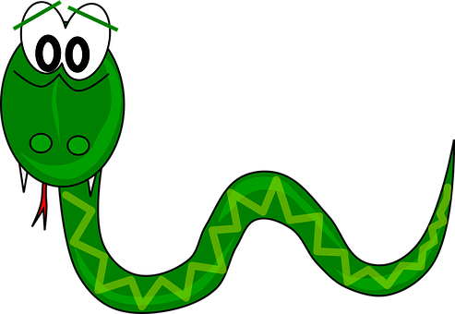
אֵיךְ נִתְמוֹדֵד עִם מָה שֶׁמַּפְחִיד אוֹתָנוּ?
אִם זֶה מְסֻוכָּן נַעֲשֶׂה עִם זֶה מַשֶּׁהוּ : נִבְרַח, נִילָּחֵם
אִם זֶה לא מְסֻוכָּן אז נַרְגִּיעַ אֶת עַצְמֵנוּ
Notes:
יש פחד ממשהו שבאמת מסוכן לנו- כמו לחצות כביש באדום או חיה מסוכנת כמו נחש ארסי. כאשר אנחנו נתקלים בכזה פחד עלינו להתגונן, לברוח או להתנהג בהתאם . למשל- לחצות רק ברמזור ירוק.
אבל יש פחדים שאינם מסוכנים כמו פחד מהחושך בלילב במיטה או פחד ממפלצות בדימיון שלנו. אז נוכל לעשות כמה דברים על מנת להתמודד

Slide 12
בּוֹאוּ נְתַרְגֵּל
מַפְחִיד וְלֹא מְסֻוכָּן
או
גַּם מַפְחִיד וְגַם מְסֻוכָּן
כְּבִישׁ סוֹאֵן
כְּבִישׁ סוֹאֵן עִם רַמְזוֹר
נָחָשׁ צֶפַע
סִרְטֵי אֵימָה
רַכֶּבֶת הָרִים
לִנְסוֹעַ בְּלִי חֲגוֹרַת בְּטִיחוּת
לִקְפּוֹץ מִמָּקוֹם גָּבוֹהַּ
לָלֶכֶת עַל צוּק לְלֹא גֶּדֶר בְּטִיחוּת
ג'וּק
לִפְתּוֹר תַּרְגִּיל קָשֶׁה עַל הַלּוּחַ
Notes:
להקריא ולשאול ולהסביר לגבי כל אחד

Slide 13
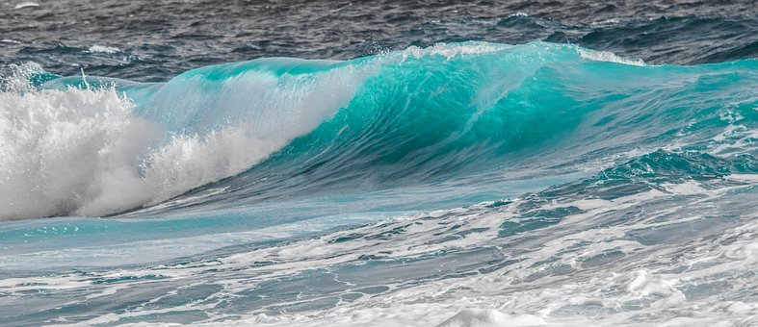
חָשׁוּב לָדַעַת וְלִזְכּוֹר...
הַפַּחַד הוא כְּמוֹ גַּל.
יֵשׁ לו הַתְחָלָה, אֶמְצַע וְסוֹף
בְּדֶרֶךְ כְּלָל הוא חוֹלֶף מעָצְמו.
Notes:
גם אם לא נעשה כלום, תוך כמה דקות נירגע ותחושת הפחד תעבור

Slide 14
בּוֹאוּ נְצַיֵּיר מִפְלֶצֶת
שְׁמִי המִפְלֶצֶת לילפלצת
אֲנִי גּוֹרֶמֶת לְפַחֵד מֵהַחוֹשֶׁךְ.
אֲנִי גְּדֵלָה כְּשֶׁמְּכַבִּים אֶת הָאוֹר
וּמַגִּיעָה בְּעִיקָּר בַּלַּיְלָה.
אֲנִי אוֹהֶבֶת לֶאֱכוֹל כּוֹכָבִים.
כְּדֵי לְגָרֵשׁ אוֹתִי אֶפְשָׁר לְהַדְלִיק אוֹר קָטָן וּמִיָּד אֲנִי בּוֹרַחַת.
לִפְעָמִים, גַּם אִם מִישֶׁהוּ שׁוֹרֵק אוֹ שָׁר לְעַצְמוֹ אֲנִי בּוֹרַחַת.
Notes:
אז בואו נצייר את הפחד שלנו.
זוהי המפלצת שלי. המפלצת לילפלצת.

Slide 15
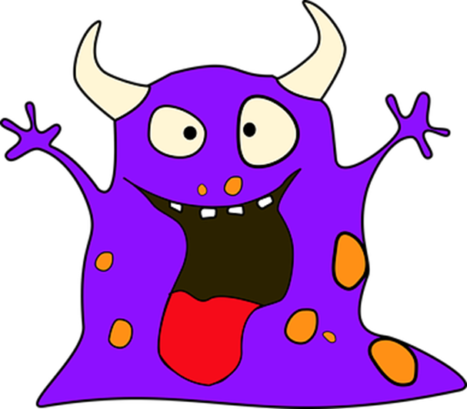
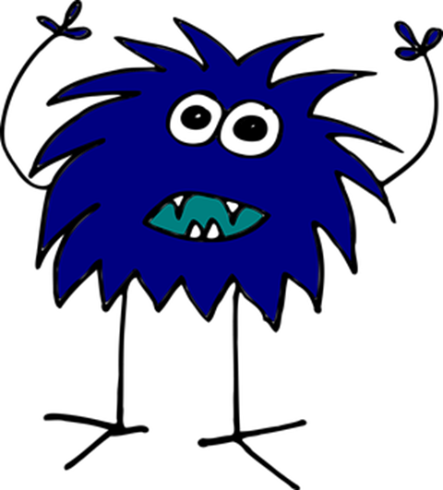
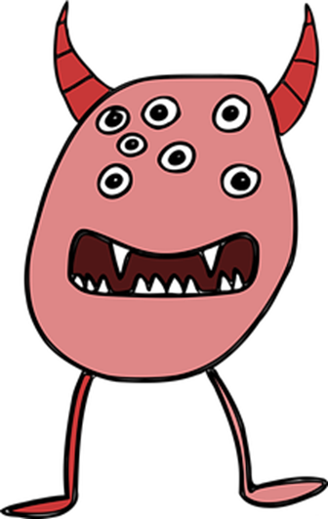
צַיְּירוּ אֶת הַמִּפְלֶצֶת שֶׁלָּכֶם
שֵׁם הַמִּפְלֶצֶת
מָה הַצֶּבַע וְהַצּוּרָה שֶׁלִּי? אֵיךְ אֲנִי נִרְאֵית?
מָה אֲנִי גּוֹרֶמֶת?
אֵיךְ אֲנִי גְּדֵלָה?
מָתַי אֲנִי מוֹפִיעָה?
מָה אֲנִי אוֹהֶבֶת לֶאֱכוֹל?
אֵיךְ אֶפְשָׁר לְהַבְרִיחַ אוֹתִי?
Notes:
טיימר- 5 דקות

Slide 16
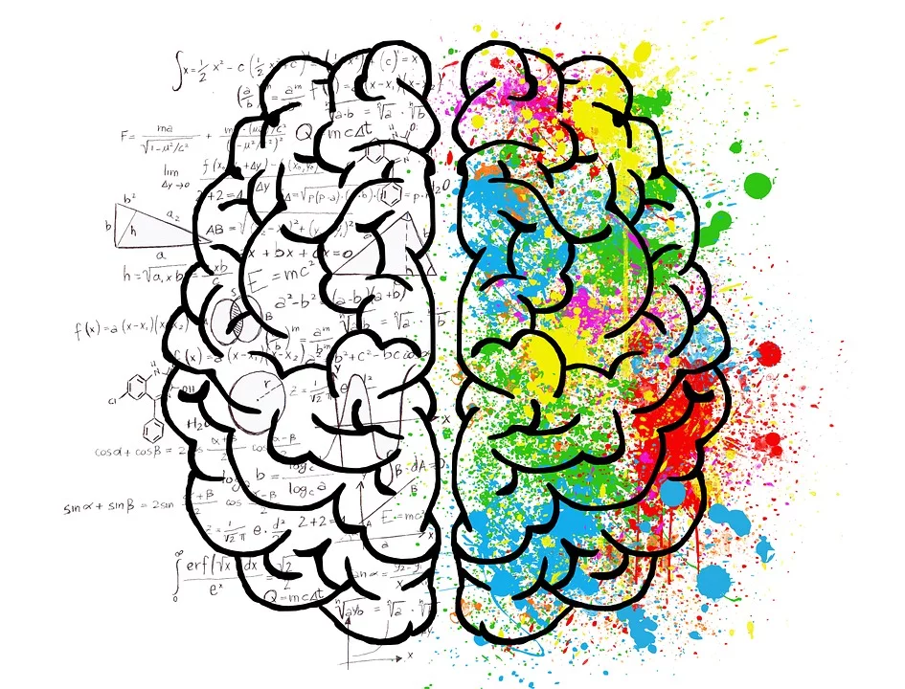
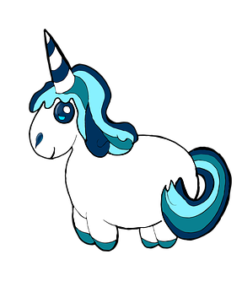
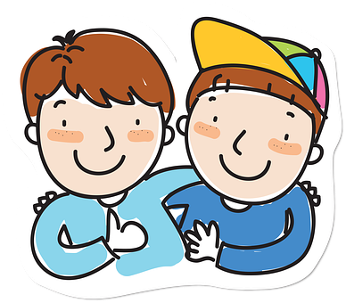
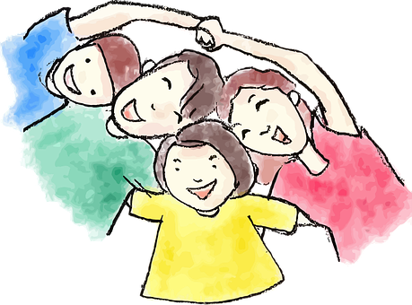
מָה עוֹשִׂים כְּדֵי לְהִתְמוֹדֵד עִם הַפַּחַד?
גּוּף שֵׂכֶל רֶגֶשׁ
מִשְׁפָּחָה אֱמוּנָה חֶבְרָה דִּמְיוֹן
Notes:
גשר מאחד
גוף
שכל
רגש
משפחה
אמונה
חברה
דמיון

Slide 17
מַרְגִּיעִים אֶת הַגּוּף
חָשׁוּב לַעֲשׂוֹת פְּעִילוּיוֹת לְהַרְגָּעַת הַגּוּף
נְשִׁימוֹת
הַרְפָּיָה
חִיבּוּק
פְּעִילוּת גּוּפָנִית
Notes:
במצב של פחד או לחץ הגוף לחוץ ואנחנו לא נושמים טוב.
בואו ניקח כמה נשימות עמוקות ונרגיש איך הגוף שלנו נעשה רפוי ורגוע יותר.
עכשיו בואו יחד נחבק את עצמנו חזק. ונרפה....

Slide 18
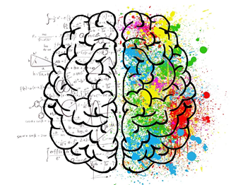
מַרְגִּיעִים אֶת הַשֶּׂכֶל
מַחְשָׁבוֹת מְעוֹדְדוֹת
מֵידָע
רְשִׁימָה שֶׁל דְּבָרִים שֶׁיַּעַזְרוּ לְהִתְמוֹדֵד
Notes:
כשאתם מרגישים שמצב הרוח שלכם השתנה לרעה, אתם יכולים לנסות לזהות את המחשבה שגרמה לכך ולהחליף אותה במחשבה נעימה יותר
אפשר לחשוב ולעשות רשימה של דברים שיכולים לעזור להתגבר על הפחד. למשל, מנורת לילה למי שמפחד מהחושך
למחשבות שלנו יש הרבה כוח והן משפיעות על ההרגשה ועל מצב הרוח שלנו.
אפשר להחליף מחשבה מפחידה
במחשבה מעודדת ומרגיעה
חשבו על הפחד שלכם ורשמו לעצמכם פעולות שאתם יכולים לעשות או מחשבות מעודדות ומרגיעות.
פעולות לדוגמה: חיבוק, האזנה למוזיקה, ציור
מחשבות לדוגמה:"אני מסוגל/ת להתגבר", "לא יקרה לי שום דבר רע", "אני במקום בטוח

Slide 19
מרגיעים את הרגש
יֵשׁ דְּרָכִים רַבּוֹת לְהַבִּיעַ רְגָשׁוֹת, לְמָשָׁל:
לְדַבֵּר עִם מִישֶׁהוּ
לִכְתּוֹב יוֹמָן אִישִׁי אוֹ מִכְתָּב
לְצַיֵּיר
לִיצוֹר בְּחוֹמֶר כָּלְשֶׁהוּ
לְהַמְחִיז
לִרְקוֹד
Notes:
ציירנו מפלצת כדי להתמודד עם הפחד. אפשר גם לעשות דרים נוספים על מנת להביע את הרגש

Slide 20
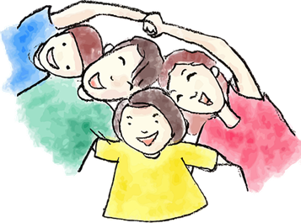
נֶעֱזָרִים בִּבְנֵי הַמִּשְׁפָּחָה
פְּנִיָּיה לְעֶזְרָה
לִתְמִיכָה
ממִישֶׁהוּ שֶׁאֲנַחְנוּ סוֹמְכִים עָלָיו
Notes:
המשפחה שלנו יכולה לעזור ולתמוך. היא מסוגלת להעניק אהבה, תמיכה וסיוע, שיעזרו לנו להתמודד במצבי מצוקה.
אם הם לא לידנו, אפשר להתקשר למישהו מבני המשפחה הגרעינית או המורחבת, או להסתכל בתמונות

Slide 21
אֱמוּנָה
מַאֲמִינִים שֶׁיִּהְיֶה טוֹב
סוֹמְכִים עַל עַצְמֵנוּ
שׁוֹמְרִים עַל אוֹפְּטִימִיּוּת
תָּמִיד יֵשׁ תִּקְוָוה
Notes:
חשוב לשמור על תקווה ואופטימיות גם בזמנים קשים
האם התמודדתם כבר בעבר עם פחדים ומצבים קשים? סביר להניח שכן.
זכרו שאתם מסוגלים ואם צריך, תמיד יש מי שיכול ורוצה לעזור

Slide 22
נֶעֱזָרִים בַּחֲבֵרִים
שִׂיחוֹת וּמִפְגָּשִׁים עִם חֲבֵרִים
מִשְׂחָקִים חֶבְרָתִיִּים
יוֹזְמוֹת
עֶזְרָה לַזּוּלָת
Notes:
יש אנשים שנעזרים בעיקר בחברים. חישבו מי החברים שאתם סומכים עליהם ויכולים לעזור לכם בעת הצורך.

Slide 23
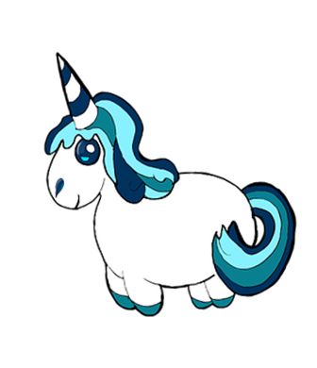
מְדַמְיְינִים וְנִרְגָּעִים
תָּאֲרוּ לְעַצְמְכֶם שֶׁיֵּשׁ לָכֶם כּוֹחַ לַעֲשׂוֹת כָּל מָה שֶׁאַתֶּם רוֹצִים.
מָה הֲיִיתֶם עוֹשִׂים עִם הַפַּחַד לוֹ הֲיִיתֶם קוֹסְמִים?
Notes:
דמיינו שיש לך כוח על. איזה כוח הייתם רוצים? מה הייתם עושים כדי להביס את הפחד שלכם?
דמיינו איך אתם משתלטים ומתגברים על הפחד.
תוכלו לכתוב את זה בסיפור או לצייר את הפחד שקטן ונעלם.

Slide 24
חִידָה
מָה מְשֻׁותָּף וּמָה שׁוֹנֶה
בֵּינֵינוּ לְבֵין הָאָדָם בְּימֵי קֶדֶם?
Notes:
אז מה הבנו?
נכון. מה שמשותף לנו ולאדם הקדמון הוא אותו מנגנון ש פחד שנועד לשמור ולהגן עלינו מסכנות. בניגוד לאדם הקדמון הסכנות שאנו חשפים אליהם שונת מאד. הרבה פעמים הפחדים שנו אינם מסוכנים. ואז עלינו להרגיע את עצמנו בדרכים שונות.

Slide 25
מְסַיְּימִים וּמְסַכְּמִים
הַפַּחַד הוּא רֶגֶשׁ שֶׁכֻּולָּם חוֹוִים לִפְעָמִים
הַפַּחַד הוּא רֶגֶשׁ חָשׁוּב שנוֹעַד לְהָגֵן וְלִשְׁמוֹר עָלֵינוּ
אֶת הַפַּחַד מַרְגִּישִׁים בַגּוּף, בְּמַחֲשָׁבוֹת וּבָרְגָשׁוֹת וְהוּא גּוֹרֵם לָנוּ לְהִתְנַהֲגוּיוֹת מְגֻווָּנוֹת.
הִבְחַנּוּ בֵּין מַפְחִיד וְלֹא מְסֻוכָּן לְבֵין גַּם מַפְחִיד וְגַם מְסֻוכָּן
אֶפְשָׁר לְהִתְגַּבֵּר עַל הַפַּחַד
הַרְפָּיַית הַגּוּף, מַחְשָׁבוֹת חִיּוּבִיּוֹת, הַבָּעָה בִּדְרָכִים שׁוֹנוֹת,
קַבָּלַת עֶזְרָה מִמִּשְׁפָּחָה וַחֲבֵרִים, אוֹפְּטִימִיּוּת וֶאֱמוּנָה
וְשִׁימּוּשׁ בַּדִּמְיוֹן.
Notes:
משך השקף: עד 5 דקות

Slide 26
לְסִיּוּם...
גַּם מרָחוֹק אֶפְשָׁר לְהַרְגִּישׁ קָרוֹב
לֹא נִשְׁאָרִים לְבַד
שׁוֹמְרִים עַל קֶשֶׁר, מְשַׁתְּפִים בְּמָה שֶׁעוֹבֵר עָלֵינוּ וּמִתְעַנְיְנִים בַּאֲחֵרִים
נִפָּגֵשׁ בְּשִׁיעוּר כִּשּׁוּרֵי חַיִּים הַבָּא!
Notes:
יסודי סיום –
תודה רבה שלמדתם איתי שיעור כישורי חיים.
אני מקווה שגם מרחוק הצלחתם להרגיש יחד וקרוב.
דברו והיו בקשר עם המשפחה, עם החברים, עם המורים.
שתפו ברגשות ובמחשבות שלכם,
התעניינו גם בהם ובמה שקורה להם.
להתראות ילדים יקרים, נפגש בשיעור כישורי חיים הבא!

Slide 27
PIXABAY.COMאיורים:

